Slide 1

INTERVENTI COMPORTAMENTALI di rieducazione al sonno
Dott.ssa Elena Finotti MD, PhD
Direttore UOC di Neuropsichiatria Infantile ulss8
Dottore di Ricerca in Medicina del Sonno

Slide 2
Cinque STEP per affrontare le sfide del sonno

Slide 3
5 STEP
1
01
SVILUPPARE UNA SLEEP SCHEDULE INDIVIDUALIZZATA E PERSONALIZZATA
02
INSTAURARE UNA CORRETTA ROUTINE DELL ADDORMENTAMENTO
03
OTTIMIZZARE LE CONDIZIONI AMBIENTALI
04
REGOLARIZZARE LE DIPENDENZE AL SONNO
05
AFFRONTARE I COMPORTAMENTI CHE INTERFERISCONO CON IL SONNO
www.yourwebsite.com

Slide 4
Cinque STEP per affrontare le sfide del sonno:
Programma di sonno→ obiettivo: aderenza a un programma di sonno concordato che sia adeguato all'età e alla storia comportamentale del sonno del bambino
Routine del sonno notturna→ obiettivo: aderenza alle routine notturne che favoriscono la conformità e la "quiete comportamentale”
Contesto di sonno→ obiettivo: aderenza ai contesto di sonno che favoriscono la conformità e la "quiete comportamentale" [ottimizzare le condizioni della camera da letto]
Dipendenze del sonno→ obiettivo: sviluppo di "sane" dipendenze del sonno da stimoli abitualmente e facilmente presenti durante la notte [oltre che trasportabili]
Comp. interferenti→ obiettivo: ridurre le interferenze sul sonno dopo averne intercettato le sorgente di rinforzo

Slide 5
«ABCs of SLEEPING»
Notes:
The mnemonic stands for 1) age appropriate bedtimes and wake-times with consistency, 2) schedules and routines, 3) location, 4) exercise and diet, 5) no electronics in the bedroom or before bed, 6) positivity 7) independence when falling asleep and 8) needs of child met during the day, 9) equal great sleep.

Slide 6
DISTURBI DEL SONNO E STRATEGIE COMPORTAMENTALI
STEP1: sviluppare un programma di sonno individualizzato e personalizzato
STEP 2: instaurare una corretta routine dell’addormentamento
STEP3: Ottimizzare le condizioni ambientali
STEP4: regolarizzare le dipendenze al sonno
STEP5: affrontare i comportamenti che interferiscono con il sonno

Slide 7

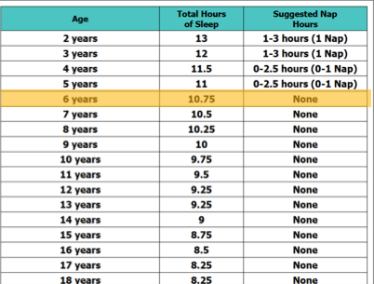
Notes:
Strumento di monitoraggio da sommisìnistrare appena fatto lo screening per facilitare il follow up e per avere misure fìdefinite per misurae i miglioramenti

Slide 8
DISTURBI DEL SONNO E STRATEGIE COMPORTAMENTALI
STEP1: sviluppare una sleep schedule individualizzata e personalizzata
STEP 2: instaurare una corretta routine dell’addormentamento
STEP3: Ottimizzare le condizioni ambientali
STEP4: regolarizzare le dipendenze al sonno
STEP5: affrontare i comportamenti che interferiscono con il sonno

Slide 9
Routine dell’addormentamento
Serve per preparare la mente e il corpo al sonno, una pausa dalle attività diurne
Deve iniziare 15-30’ prima di andare a letto, durare circa 30’ (15’ per i più piccoli ed aumentare con età), mai più di 1 ora!
Le attività devono essere brevi, prevedibili, attese, stabili . Seguono sempre stesso ordine ogni sera, allo stesso orario, con tutti i care-givers
E’ importante che tutti nella famiglia abbiano la loro routine (genitori, fratelli…)
Utile agenda visiva o nei piccoli supporti visivi
Devono essere attività facili e rilassanti (le attività difficili o non rilassanti vanno anticipate al di fuori della routine, es dopo la cena)

Slide 10
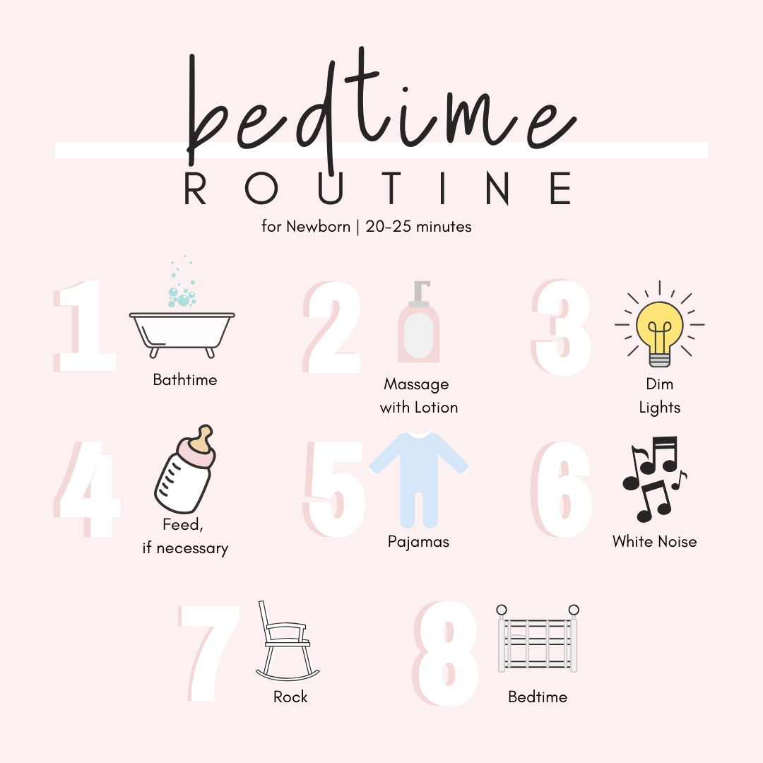

Slide 11
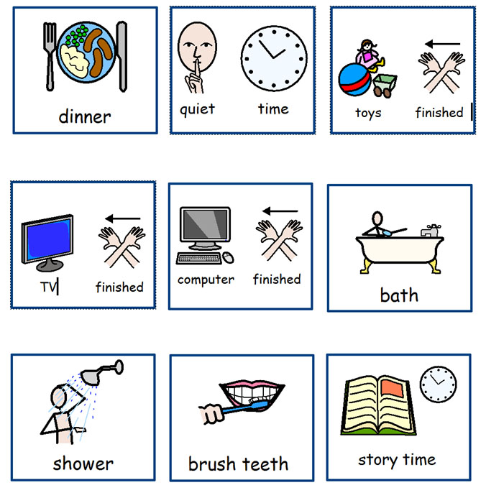

Slide 12
DISTURBI DEL SONNO E STRATEGIE COMPORTAMENTALI
STEP1: sviluppare una sleep schedule individualizzata e personalizzata
STEP 2: instaurare una corretta routine dell’addormentamento
STEP3: Ottimizzare le condizioni ambientali
STEP4: regolarizzare le dipendenze al sonno
STEP5: affrontare i comportamenti che interferiscono con il sonno

Slide 13
Ambiente notturno che predispone e facilita il sonno
BUIO: rendere l’ambiente più buio possibile eventuale luce guida (evitare che entri luce esterna)
SILENZIOSO: Rendere l’ambiente più tranquillo e silenzioso possibile, anche da rumori di altre stanze vicino. Rumori bianchi devono essere continuativi (es ventola)
TRANQUILLO: Non usare il letto per i compiti, guardare TV, usare PC, o parlare al telefono. Trovare un altro posto per queste attività. Se necessario usare un cartello di divieto o ricavare una area della stanza per i giochi
TEMPERATURA: non tropo caldo non tropo freddo, giusta umidità
CONFORTEVOLE: materasso adeguato, pigiama, lenzuola che non scatenino ipersensorialità, consistenza adeguata (coperta), ritrovare facilmente oggetti

Slide 14
Routine diurne
Esposizione alla luce, meglio solare
Orari regolari di risveglio e addormentamento 7/7 (al max 1h diff)
Routine regolare al mattino (alzarsi, vestirsi, lavarsi, far colazione. Utile agenda visiva
Esercizio fisico (20-30’), 3 volte la settimana, non la sera 2-3 h prima di dormire. Meglio all’aria aperta.
In alternativa: lavori domestici, video giochi con attività fisica etc..
Siesta: in camera, orari regolari. Nei grandi da evitare, o ridurre a 45’ ed entro le 16

Slide 15
Alimentazione
Quello che beviamo e mangiamo ha effetti sul sonno
Fare colazione ad orari simili ogni mattina aiuta ad avviare la routine giornaliera
Cena di famiglia è un momento importante ma se il bambino/ragazzo ha difficoltà digestive meglio anticipare gli orari
Alcuni ragazzi possono gradire un snack leggero prima di addormentarsi
Evitare cibi che contengono caffeina (soda, caffè, cioccolata, the, alcuni farmaci), soprattutto 4-6 ore prima di cena
Limitate a 2-3 vv settimana se non si può eliminare (agenda visiva sul frigo)

Slide 16
DISTURBI DEL SONNO E STRATEGIE COMPORTAMENTALI
STEP1: sviluppare una sleep schedule individualizzata e personalizzata
STEP 2: instaurare una corretta routine dell’addormentamento
STEP3: Ottimizzare le condizioni ambientali
STEP4: regolarizzare le dipendenze al sonno
STEP5: affrontare i comportamenti che interferiscono con il sonno

Slide 17
Associazioni al sonno
Scegliere associazioni adeguate/positive: oggetti o attività che non richiedono la presenza del genitore, che sono sempre presenti ai risvegli, trasportabili e lavabili.
Eliminare gradualmente le associazioni non adeguate/negative: quelle che richiedono una presenza attiva dei genitori o una loro collaborazione.

Slide 18
ASSOCIAZIONI NEGATIVE AL SONNO E RISVEGLI MULTIPLI (0-3 anni)
Analisi dettagliata routine buonanotte
Analisi di come il bambino si addormenta
Indagare eventuali fattori medici responsabili dei risvegli e trattarli
Spiegare ai genitori quali possono essere le cause comportamentali delle difficoltà di addormentamento o di risvegli multipli:
Associazioni al sonno negative
Alimentazione notturna
Mancata distinzione tra notte e giorno

Slide 19
IL SONNO E’ ANCHE UN’ ABILITA’
Per intervenire sugli aspetti comportamentali legati al sonno dobbiamo prima di tutto conoscere bene tutti i comportamenti che possono interferire sul sonno stesso
Chiediamo alla famiglia di descrivere una tipica giornata iniziando dall’ora di cena e andando in senso orario per 24h
A che ora cenate?
Cosa succede dopo cena? (attività, routine della buonanotte, comportamenti del bambino e dei genitori, ora di coricarsi, ora addormentamento, dove si addormenta, come, chi e cosa è presente all’addormentamento…)
Indagare se le routine sono le stesse nel fine settimana o vacanze
Quando il bambino è a letto come si addormenta? quanto ci impiega ad addormentarsi? Se viene mezzo a letto dopo si addormenta più velocemente?
Si risveglia durante la notte? Quanto spesso? A che ora? Quanto resta sveglio? Cosa fa? Cosa fanno i genitori?
A che ora si sveglia durante la settimana? Viene svegliato o si sveglia da solo? E nel fine settimana o vacanza?
Fa dei pisolini? A che ora e per quanto tempo?

Slide 20
Estinzione Standard dai 6 mesi di età
Consiste nella rimozione di ogni risposta di rinforzo di comportamenti errati .
Per il sonno consiste nell’ignorare i comportamenti che interferiscono con il sonno autonomo finchè il bambino non si addormenta in modo indipendente:
breve routine della buona notte con il minimo di interazione reciproca,
non intervenire quando richiede la sua associazione o ha altri comportamenti che interferiscono con il sonno
riportarlo a letto e farlo riaddormentare con le stesse modalità se si sveglia e si alza
Questo approccio, se pur rapido, può essere frustrante per i genitori e per lo stesso bambino.
Il rischio è che l’intervento venga interrotto ed esiti in un ulteriore rinforzo del disturbo

Slide 21
Estinzione Standard: potenziali sfide
Peggiorerà prima di migliorare!
Sacrificio a breve termine per un miglioramento a lungo termine
Avvisarli che alcuni bambini potrebbero vomitare
Incoraggiare i genitori a lavorare insieme
Dare suggerimenti su come gestire eventuali altri figli
Avvisare i vicini e trovare dei compromessi
Pensare ad eventualmente la poppata dei sogni
Identificare il vero risveglio definitivo
Suggerire l’uso dei video monitor
Ricordare che la determinazione è essenziale (primi 3 gg difficili!)
Notes:
Ignorare programmato’ i comportamenti indesiderati incompatibili con il sonno dopo aver messo a letto il bambino al fine di rimuovere il rinforzo
Deve essere implementata insieme ad una routine dell’addormentamento
Si è dimostrato efficace nel ridurre i risvegli notturni, co-sleeping, resistenza all’addormentamento e la aumentata latenze di sonno

Slide 22
Estinzione graduale dai 6 mesi di età
Consiste nel cercare di ottenere il comportamento desiderato tramite piccole conquiste successive:
IN ASSENZA DEI GENITORI: ritornano a controllare e rassicurare il bambino ad intervalli regolari, interagendo il meno possibile, brevemente (intervalli crescono nel corso della notte oppure da un giorno all’altro)
2. IN PRESENA DEI GENITORI: i genitori restano nella stanza ma interagiscono il meno possibile, quando il bambino inizia ad addormentarsi da solo riducono la vicinanza e l’interazione
Notes:
Cry it out training
Time-based visitinng» [risvegli programma=] o «Progressive Wai=ng» o "Metodo Faber"

Slide 23
FADING OUT
Questa procedura di trattamento dovrebbe essere considerata quando si sospetta che il bambino per addormentarsi dipende dal contatto fisico con il genitore

Slide 24
FADING OUT
Se si dorme a letto con il bambino:
Cominciare a sfumare il contatto fisico [es. dall'abbraccio avvolgente, al contatto schiena contro schiena]
Iniziare ad aspettare che il bambino si addormenti mentre il genitore rimane seduto in fondo ai piedi del letto [«Minimal Checks»]
Sedersi su una sedia a fianco al letto del bambino
Spostare la sedia sempre più lontana fino all'uscita dalla camera del bambino

Slide 25
COME SCEGLIERE QUALE TIPO DI ESTINZIONE?
TOLLERANZA GENITORI
TEMPERAMENTO BAMBINO

Slide 26
QUANDO APPLICARE L’ESTINZIONE
Solo all’addormentamento
Addormentamento e risvegli
Generalizzazione in 2 settimane
Se in 2-3 settimane non generalizza
Può essere usata estinzione standard all’addormentamento e graduale ai risvegli
Sempre associata a sleep schedule e routine addormentamento

Slide 27
Emma
Emma è una bambina di 18 mesi che, secondo quanto riferito, ha dormito tutta la notte una volta in tutta la sua vita
Secondo il diario del sonno di 2 settimane, Emma ha risvegli notturni da una a quattro volte per notte. Questi si verificano tra le 23 e le 4 del mattino e sono maggiormente presenti tra le 1 e 4
La mamma riferisce di allattare Emma prima di andare a dormire, ma è «abbastanza sicura» che Emma sia sveglia quando la mette nella culla e lascia la stanza, dopodiché Emma si addormenta in modo indipendente.
Se Emma si sveglia prima dell'una di notte, la mamma la allatterà. Dopo l'una di notte, viene portata nel letto dei genitori per tutta la notte.
Emma si sveglia per iniziare la giornata tra le 6:00 e le 7:00 e viene allattata al risveglio.

Slide 28

STEP1
Per aiutare Emma a distinguere tra la notte e il mattino, è stata introdotta la Good Morning Light. L'accensione della luce era prevista tra le 19:00 (30 minuti prima di andare a dormire) e le 6:00 (non prima di quanto normalmente si sveglia).

Slide 29
STEP 2
Era importante assicurarsi che Emma non si addormentasse qualche volta durante l'allattamento prima di andare a dormire.
Pertanto, alla mamma è stato chiesto di spostare l'allattamento all'inizio della routine della buonanotte, prima del bagno di Emma.
Inoltre, l'allattamento mattutino veniva ritardato fino a quando Emma si alzava e si vestiva la mattina, e l'allattamento veniva svolto nel soggiorno.

Slide 30
Risultati
Dopo 2 settimane, Emma si addormentava costantemente in modo indipendente nella sua culla e i suoi risvegli notturni erano cessati.
Inoltre, non si svegliava mai prima delle 6:15, quindi i suoi genitori hanno regolato il timer della sua Good Morning Light su quest'ora.

Slide 31
Billy
Billy è un bambino di circa 8 mesi i cui genitori si lamentano perché si sveglia quasi ogni ora durante la notte e torna a dormire solo se viene allattato o il padre lo culla.
Alle 4 del mattino entrambi i genitori sono esausti e Billy finisce nel loro letto per il resto della notte.
All’ora dell’addormentamento Billy fa un bagno, e mette in pigiama, poi viene portato nella stanza dei genitori, dove la mamma lo allatta. Se questo non lo fa dormire, il papà camminerà per casa finché Billy non si sarà addormentato.
La madre di Billy afferma di non essere in grado di sopportare il pianto del bambino, mentre il padre di Billy chiede una modifica rapida della situazione.

Slide 32
STEP 1 e 2
Spostato l'allattamento prima del bagno di Billy (all’inizio della bed-time routine).
Poiché Billy aveva una storia di reflusso e di scarso aumento di peso, la mamma ha ritenuto necessario dargli almeno una poppata notturna, pertanto alle 22 prima di andare a letto la mamma faceva una ‘poppata dei sogni’

Slide 33
STEP 5
E’ stata proposta l’estinzione standard applicata dal padre mentre la mamma si trasferiva dai propri genitori per 3 notti. Tuttavia, la mamma non era a suo agio, nonostante le molteplici rassicurazioni, era preoccupata a che Billy sarebbe rimasto traumatizzato dal traning al sonno.
prima di andare a dormire, il papà cullava Billy finché non si rilassava ed era assonnato, ma lo metteva nella culla da sveglio e lasciava la stanza
i genitori decisero che avrebbero potuto aspettare fino a 3 minuti prima di controllare come stava Billy.
per tutti i restanti risvegli notturni il papà faceva riaddormentare Billy cullandolo, mettendolo nella sua culla ogni volta ancora sveglio.

Slide 34
RISULTATI
La prima notte, Billy pianse per per 40 minuti e ebbe due risvegli notturni
La seconda notte ha pianto per 1 ora e 10 minuti e si è svegliato una sola volta
La terza notte, pianse per 20 minuti e non si svegliò fino alle 5:30
A quel punto, la mamma lo alzò, lo cambiò e lo vestì, quindi lo allattò in un'altra stanza per iniziare la giornata
Da allora in poi la famiglia continuò con la poppata «dei sogni» e, sebbene sentissero Billy piangere per alcuni minuti ogni notte prima di andare a letto, poi si calmava e si metteva a dormire.

Slide 35
DISTURBI DEL SONNO E STRATEGIE COMPORTAMENTALI
STEP1: sviluppare una sleep schedule individualizzata e personalizzata
STEP 2: instaurare una corretta routine dell’addormentamento
STEP3: Ottimizzare le condizioni ambientali
STEP4: regolarizzare le dipendenze al sonno
STEP5: affrontare i comportamenti che interferiscono con il sonno

Slide 36
PIÙ COMUNI CAUSE COMPORTAMENTALI DELL’INSONNIA DA MAL DEFINIZIONE DEL LIMITE
Normale fase dello sviluppo: legata alla sempre maggior indipendenza: capiscono che i genitori non vanno a letto, non vogliono interrompere l’attività, prime paure, passaggio da lettino a letto. Può avvenire prima/all’inizio/ durante la routine o una volta a letto. Se i genitori non sono costanti nelle risposte generano un rinforzo intermittente
Fattori circadiani e omeostatici: il bambino potrebbe essere troppo stanco o non essere pronto per dormire a causa di un orologio interno diversamente regolato. Anche i riposini possono interferire sull’omeostasi
Associazione al sonno negativa legata alla presenza dei genitori
Notes:
Può essere difficile distinguere tra le proteste dovute semplicemente alla stanchezza e quelle dovute a un orologio interno ritardato. Tuttavia, è importante che i genitori monitorino i ritmi del sonno, monitorando l'ora di inizio dei problemi di andare a dormire, la durata delle proteste e l'ora finale di inizio del sonno. Tempi di sonno incoerenti preceduti da meno di 30 minuti di proteste sono molto probabilmente dovuti alla stanchezza eccessiva del bambino. Un tempo di inizio del sonno costantemente tardivo (indipendentemente dalla durata della protesta) probabilmente segnala un ritardo circadiano.
Tra i 3 e i 5 anni, il pisolino può anche interferire con l'ora di andare a dormire, poiché la pressione omeostatica del sonno del bambino viene alleviata durante il giorno, rendendo più difficile l'addormentamento prima di andare a dormire. Il pisolino può anche complicare l'ora di andare a dormire durante il passaggio da un pisolino a nessun pisolino, soprattutto se un bambino fa un pisolino solo in alcuni giorni ma non in altri. Pertanto, potrebbe essere necessario andare a dormire leggermente più tardi nei giorni in cui il bambino fa un pisolino e prima quando non fa un pisolino.

Slide 37
PIÙ COMUNI CAUSE COMPORTAMENTALI DELL’INSONNIA DA MAL DEFINIZIONE DEL LIMITE
Problemi medici: un bambino che soffre di coliche o altri problemi medici che ha portato a "cattive abitudini di sonno»
stress familiare
senso di colpa di un genitore: per essere poco presente con conseguente minor capacità di far rispettare i limiti
tutti diventano più stanchi: anche un genitore che è coerente con i limiti durante il giorno può avere difficoltà prima di andare a dormire

Slide 38

QUANDO E COME PASSARE DALLA ‘CULLA’ AL LETTO
Il modo più semplice per passare con successo dalla culla al letto è sistemare il nuovo letto nella stanza del bambino vicino alla culla.
Bisogna dire al bambino che se si alza dal letto, dovrà dormire nella culla per il resto della notte.
La culla dovrebbe rimanere nella stanza del bambino per circa due settimane per ricordargli immediatamente che dovrebbe restare a letto.
Se la luce del buongiorno non è già stata introdotta, questo è un buon momento per usarla per aiutare il bambino a imparare quando è giusto alzarsi dal letto.
Se la culla diventa un lettino per bambini, la sponda rimossa deve essere posizionata in vista (ma in un luogo sicuro) in modo che il bambino ricordi che il letto può essere facilmente trasformato in una culla, se necessario.

Slide 39
INTERVENTO COMPORTAMENTALE NELL’INSONNIA DA MAL DEFINIZIONE DEL LIMITE
Una routine coerente e un programma di sonno regolare sono assolutamente fondamentali per l’insonnia da mal definizione del limite
Nei casi più lievi, se abbinata a un'ora di andare a dormire costante, una routine breve e semplice, uguale ogni notte, che si muove in una direzione e termina nella stanza del bambino, può essere sufficiente per affrontare i problemi dell'ora di andare a dormire
Il trattamento è spesso multicomponente e utilizza più di una strategia
È importante decidere con la famiglia il tipo di stratega più adatta a loro, oltre a dedicare del tempo alla risoluzione dei problemi che potrebbero sorgere prima e durante l'implementazione del trattamento.

Slide 40
BEDTIME ROUTINE
NELL’INSONNIA DA MAL DEFINIZIONE DEL LIMITE
Stabilire una routine adatta, che permetta di spostarsi dalla cucina alla camera gradualmente e che coinvolga il bambino anche nelle scelte
Creare una scheda o un libro illustrato. i bambini possono aiutare i genitori a scattare foto che rappresentino ogni passaggio della routine Questi possono essere stampati e posizionati su un cartoncino o su singole pagine . In alternativa, le immagini possono essere ritagliate da riviste o scaricate da Internet.
Tenere la scheda in un luogo facilmente accessibile in modo che il bambino possa aiutare a identificare ciò che verrà dopo nella routine.
Premiare ogni passaggio della routine. È possibile posizionare un adesivo o un segno di spunta accanto a ciascun passaggio sul grafico o nel libro per rafforzare il completamento corretto di ogni passaggio. Un timer può essere utile per incoraggiare il bambino a completare ogni passaggio in modo tempestivo.
Dare la colpa alla scheda. Quando il bambino chiede qualcosa che non è sulla scheda: "Mi dispiace, ma la scheda dice che non ci sono più libri e che è ora di dormire". Ciò impedisce qualsiasi negoziazione da parte del bambino e consente al genitore di empatizzare con il bambino pur mantenendo una routine coerente.

Slide 41
GESTIRE I POSSIBILI PROBLEMI
Ricordare ai genitori di aspettarsi proteste, soprattutto se in precedenza non c'è stata una routine coerente, possono aspettarsi che il bambino protesti ad ogni passaggio della routine.
I genitori devono essere incoraggiati a mantenere una risposta coerente e a seguire ogni volta la routine.
Quando si estingue un comportamento come le proteste, i genitori dovrebbero aspettarsi che inizialmente le proteste aumentino (poiché il bambino spera di ottenere ciò che vuole). Se i genitori sono coerenti, però, le proteste diminuiranno nel tempo.

Slide 42
BEDTIME FADING
Alcuni bambini protestano prima di andare a dormire e posticipano l’orario di addormentamento perché semplicemente non riescono ad addormentarsi presto a causa di un orologio interno ritardato.
L'obiettivo di questa strategia è quello di allineare il ritmo circadiano naturale di un bambino con l'ora desiderata di inizio del sonno, riducendo le proteste e il rifiuto prima di andare a dormire.
Nel corso del tempo, l'ora di andare a dormire viene lentamente spostata prima fino al raggiungimento dell'ora di andare a dormire desiderata.
Notes:
Spostando l'ora di andare a dormire del bambino in modo che coincida con l'orario di inizio del sonno naturale, il bambino impara ad addormentarsi più velocemente prima di andare a dormire, associando così l'ora di andare a dormire con l'inizio del sonno.

Slide 43
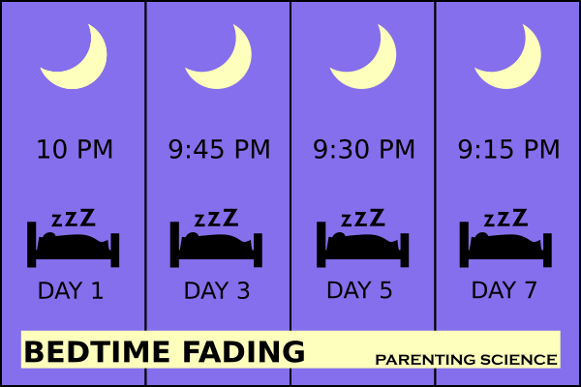
BEDTIME FADING
Utilizzando un diario del sonno, monitorare il tempo di inizio sonno del bambino per 1-2 settimane.
Ritardare l'inizio della routine della buonanotte del bambino fino a 30-45 minuti prima dell'ora in cui inizia a dormire (ad esempio, iniziare la routine alle 20:45 per un bambino che si addormenta intorno alle 21:30).
Dopo 5-7 notti, o quando il bambino si addormenta facilmente e in modo costante in meno di 30 minuti, anticipare l'ora di andare a dormire di 15 minuti.
Continuare ad anticipare l'ora di andare a dormire di 15 minuti ogni settimana (a condizione che il bambino si addormenti rapidamente e facilmente) fino a raggiungere l'ora di andare a dormire desiderata (e adeguata all'età)
Mantenere un programma di sonno coerente ogni notte (anche nei fine settimana).

Slide 44
GESTIRE I POSSIBILI PROBLEMI
Non anticipare troppo in fretta l'ora di andare a dormire. Una volta che il bambino riesce ad addormentarsi rapidamente, i genitori possono spostare improvvisamente l'ora di andare a dormire e il bambino probabilmente non sarà in grado di addormentarsi, con il risultato che si ritornerà alle proteste all’addormentamento.
L'importanza di un programma di sonno coerente sia nei giorni feriali che nei fine settimana.

Slide 45
ESTINZIONE GRADUALE
NELL’INSONNIA DA MAL DEFINIZIONE DEL LIMITE
Le resistenze all’addormentamento nei bambini più grandi spesso finiscono con la presenza del genitore quando il bambino finalmente si addormenta (ad esempio, sdraiandosi accanto al bambino, permettendo al bambino di entrare nel letto dei genitori)
Anche i questi bambini può essere applicata l’estinzione graduale
La capacità del bambino di alzarsi dal letto può richiedere ulteriori modifiche

Slide 46
ESTINZIONE GRADUALE
NELL’INSONNIA DA MAL DEFINIZIONE DEI LIMITI
Ridurre gradualmente la presenza del genitore (Camping out)
Aumentare i tempi di assenza del genitore («Scusami ma…»)
Controlli frequenti con rinforzo positivo (visite programmate con rinforzo)
Il risultato è il medesimo ossia che il bambino impari ad addormentarsi senza genitore
Il tipo di approccio da usare va deciso con i genitori

Slide 47
RIDUZIONE GRADUALE DELLA PRESENZA DEL GENITORE
Dopo aver stabilito un orario e una routine di addormentamento coerenti, il bambino viene messo a letto e il genitore rimane con il bambino finché non si addormenta.
Le interazioni dei genitori con il bambino dovrebbero essere minime, non dovrebbero parlare con a lungo con il bambino o rispondere a domande ripetute.
Dopo 3-5 notti in cui il bambino è in grado di addormentarsi nel proprio letto con il genitore presente, si siede più lontano (ad esempio, si sposta di 1 metro ogni 3-5 notti verso a porta fino ad uscire in corridoio

Slide 48
GESTIRE I POSSIBILI PROBLEMI
Ricordare ai genitori di non interagire con il bambino. Per molti bambini, la presenza del genitore può aumentare le richieste di attenzione; i bambini possono fare domande o provare ad avere una conversazione con il genitore. Se ciò accade, il genitore dovrebbe semplicemente dare ripetutamente una risposta predeterminata (ad esempio, "È ora di dormire adesso, ti voglio bene"). Se il genitore non è in grado di farlo o se la sua presenza aumenta la latenza di sonno, allora dovrebbe essere utilizzato un approccio alternativo.
Identificare una risposta coerente ai risvegli notturni per i bambini che cercano i genitori nel cuore della notte o che migrano verso il letto dei genitori, prima di iniziare il trattamento. Le opzioni includono semplicemente lasciare che il bambino entri nel letto dei genitori al primo risveglio o accompagnare costantemente il bambino a letto ogni volta e rimanere presente finché non ritorna a dormire. I genitori che non si accorgono che il loro bambino migra nel loro letto ma vogliono che rimanga nel suo letto dovrebbero essere incoraggiati a chiudere la porta e ad appendere qualche tipo di campanello alla porta per avvisarli di quando entra il bambino.

Slide 49
AUMENTARE I TEMPI DI ASSENZA DEL GENITORE («SCUSAMI MA…»)
Utilizzando un diario del sonno per 1 settimana, identificare quanto tempo impiega il bambino ad addormentarsi con un genitore presente (dando per scontato che siano già in atto una buona igiene del sonno e routine di addormentamento).
Rimanere con il bambino per la metà del tempo normalmente necessario al bambino per addormentarsi (ad esempio, 10 minuti se SOL è 20 minuti).
Dopo il tempo stabilito (ad esempio 10 minuti), il genitore fa una breve uscita (1 minuto per le prime notti) utilizzando qualche tipo di scusa (ad esempio "devo lavarmi i denti").

Slide 50
AUMENTARE I TEMPI DI ASSENZA DEL GENITORE («SCUSAMI MA…»)
Dopo la breve pausa, il genitore ritorna, elogia il bambino, e rimane finché non si addormenta. In alternativa, il genitore può fornire al bambino un piccolo gettone (ad esempio biglia in barattolo) per premiarlo per essere rimasto tranquillamente a letto, che potrà essere scambiata al mattino con un premio
Ogni notte la pausa si allunga un po' (ad esempio, si aggiunge 1 minuto) finché il bambino non si addormenta autonomamente senza il genitore nella stanza

Slide 51
GESTIRE I POSSIBILI PROBLEMI
Per SOL prolungati (il bambino impiega regolarmente più di 30 minuti per addormentarsi). In questo caso, sarebbe utile implementare prima o contemporaneamente BEDTIME FADING
Ricordare ai genitori di rientrare sempre dalla pausa. Man mano che la pausa diventa sempre più lunga, i genitori possono impegnarsi in altre attività e dimenticare di tornare nella stanza del bambino. Se ciò accade, il bambino potrebbe non fidarsi del ritorno del genitore, con un conseguente aumento delle chiamate e delle proteste prima di andare a dormire. Dovrebbero impostare un timer per assicurarsi che si ricordino di tornare.

Slide 52
GESTIRE I POSSIBILI PROBLEMI
Considera l'idea di fornire un piccolo gettone o un adesivo una volta che il bambino si è addormentato. A volte i bambini credono che i loro genitori non siano mai tornati dalla pausa se si addormentano mentre il genitore era fuori dalla stanza. In questi casi il genitore può lasciare un piccolo segno al bambino che è tornato
Se il bambino si alza dal letto prima del ritorno del genitore, dovrà abbreviare il tempo della pausa iniziale (fino a pochi secondi se necessario). Ciò aumenta la probabilità che il bambino resti da solo con successo
Se il bambino esce dalla sua stanza, il genitore dovrebbe accompagnarlo indietro con calma. È importante a questo punto che la risposta verbale sia minima (ad esempio, "Torniamo a letto, è ora di dormire"). Ciò contribuirà ad aumentare il valore degli elogi verbali positivi forniti quando il bambino rimane a letto.

Slide 53
VISITE PROGRAMMATE CON RINFORZO POSITIVO
Rinforzo positivo ad ogni fase della routine della buonanotte
Una volta che il bambino è a letto, il genitore ritorna per una buonanotte aggiuntiva a intervalli concordati
Se il bambino giace ancora tranquillamente quando il genitore ritorna, viene lodato e guadagna un gettone
Se il bambino chiama o si alza il genitore lo rimette a letto con un'interazione minima e rimuove un gettone
Nel corso del tempo, l’intervallo tra le visite per la buonanotte deve essere aumentato. In genere ogni 2 notti, comunque quando il bambino è tranquillo alla visita precedente
L’ultimo gettone corrisponde all’addormentamento del bambino
Una volta ottenuto un certo numero di gettoni, questi possono
essere scambiati con premi
il numero di gettoni necessari per guadagnare un premio dovrebbe
essere aumentato per i premi futuri

Slide 54
GESTIRE I POSSIBILI PROBLEMI
Aiutare i genitori a trovare un premio che sia motivante per il bambino. Per alcuni bambini, l’attenzione dei genitori (anche solo il semplice atto di riportare il bambino a letto) è più motivante di qualsiasi ricompensa tangibile.
Inizialmente potrebbe essere necessario modificare frequentemente i premi per mantenere l'interesse del bambino.
Sottolinea l'importanza di fornire rinforzi positivi e che questa non è corruzione
Invece del cibo o dei giocattoli costosi, l’attenzione/interazione positiva dei genitori (ad esempio, momenti speciali con un genitore, momenti di gioco in famiglia, una serata al cinema) è una ricompensa altamente desiderata per molti bambini.

Slide 55
GESTIRE I POSSIBILI PROBLEMI
Alcuni bambini sono molto entusiasti di guadagnare gettoni e quindi aspetteranno il ritorno dei genitori. Ciò potrebbe avere l'effetto inverso di prolungare SOL.
Se questo accade i genitori dovrebbero fornire un gettone extra una volta che il bambino si è addormentato per incoraggiarlo ulteriormente ad addormentarsi.
Un modo per fornire questo gettone finale (e un ulteriore incentivo per addormentarsi) è la Fata del sonno.

Slide 56
LA FATA DEL SONNO
La fata del sonno viene a trovare i bambini di notte dopo che si sono addormentati e lascia un piccolo premio come un adesivo sotto il cuscino. Viene ogni notte per un paio di settimane, e poi non sappiamo quando verrà a trovarci perché ha molte case in cui fermarsi!
Ai bambini più grandi che comprendono il concetto della Fatina dei denti può anche essere detto che la Fatina del sonno è amica della Fatina dei denti, poiché questo aiuterà a consolidare la loro comprensione di ciò che accadrà una volta che si addormenteranno.

Slide 57
LA FATA DEL SONNO
L’uso di un sistema di ricompense piuttosto che di punizione può contribuire notevolmente a modificare i comportamenti
Per aumentare la motivazione ad addormentarsi che funziona con i bambini in età prescolare e in età scolare è la Fata del sonno.
La Fata del Sonno consegna un premio sotto il cuscino del bambino una volta che si è addormentato.
La fata del sonno viene inizialmente ogni notte per 2 settimane (rinforzo continuo) per facilitare il bambino ad andare a letto con proteste minime e ad addormentarsi autonomamente.
Quindi viene utilizzato un programma più intermittente per far sì che il bambino continui a mantenere il comportamento appena appreso

Slide 58
BEDTIME PASS
Determinare il numero iniziale di richieste del bambino prima di andare a dormire (brevi e avere uno scopo preciso)
Chiedere al bambino e ai genitori di creare il Bedtime Pass
Quando il bambino viene messo a letto, gli viene consegnato il Bedtime Pass (ad esempio sotto il cuscino, sul comodino) e gli viene ricordato che se chiama i genitori o si alza dal letto, dovrà rinunciare al pass. Tuttavia, se non chiama o non si alza dal letto, può scambiare il pass con un piccolo premio al mattino

Slide 59
BEDTIME PASS
Se il bambino vuole usare il suo pass il genitore deve soddisfare la sua richiesta rapidamente e poi rimettere il bambino a letto
Dopo aver rinunciato al pass o ai pass, il bambino dovrà essere rimesso a letto con un'interazione minima, ignorando qualsiasi richiesta aggiuntiva
Se al mattino il bambino ha ancora la tessera, questa può essere scambiata con un piccolo premio o il bambino può salvare i pass e scambiarli con premi più grandi
Se inizialmente viene utilizzato più di un pass, nel tempo il numero deve essere ridotto.

Slide 60
GESTIRE I POSSIBILI PROBLEMI
Ricordare ai genitori di non fornire alcuna attenzione una volta scambiato il pass. A volte attenzione rinforza più del premio
Trovare una ricompensa che sia motivante per il bambino e accettabile per i genitori
Per i bambini ansiosi, potrebbe essere necessario combinare il Bedtime Pass con altri interventi comportamentali
Monitora il SOL del bambino per assicurarsi che si stia addormentando. Alcuni bambini potrebbero semplicemente restare sdraiati in silenzio senza segnalare ai genitori. Pertanto, potrebbe essere necessario abbinare questo approccio al BEDTIME FADING.
Questa strategia da ai bambini un maggior controllo sulla situazione (scegliendo se utilizzare o tenere l'abbonamento). Tuttavia, per alcuni bambini il pass potrebbe non essere sufficiente e, una volta sacrificata, i genitori potrebbero non essere in grado di mantenere una risposta neutrale quando rimettono il bambino a letto.

Slide 61
Lidia
Lidia è una bambina di 3 anni i cui genitori lamentano che l'ora di andare a dormire è diventata un "incubo", con Lilia che si rifiuta di andare a letto.
Fino all'età di 22 mesi, Lidia veniva descritta come una "buona dormitrice", ma una volta trasferita dal lettino al letto, il suo sonno peggiorava.
La routine della buonanotte inizia intorno 19:30 ma dura per 2 ore.
Lidia chiede altri spuntini, libri, un bicchiere d'acqua, fare la pipì e qualsiasi altra cosa le venga in mente per attirare l'attenzione. Oppure esce dalla sua stanza per fare ai suoi genitori domande o per dire anche a loro di andare a letto etc…
Se non ottiene ciò che vuole, farà i capricci finché i genitori non si arrenderanno (cosa che fanno regolarmente).
Tra le 21:00 e le 21:30, i genitori si sdraiano accanto a Lidia finché non si addormenta (circa 45 minuti). Se si alzano e cercano di andarsene prima che lei si addormenti, farà di nuovo i capricci.
Una volta addormentata, Lidia ha due o tre risvegli notturni. Se il risveglio avviene prima delle 4:00, un genitore le da del latte e sta con lei finché non si riaddormenta. Se il risveglio avviene dopo le 4:00, lasceranno che vada nel loro letto.

Slide 62
STEP 1
In base al diario del sonno, Lilia non si addormentava mai prima delle 21:30, quindi l'ora di andare a dormire di Lilia è stata spostata più tardi, iniziando la routine alle 20:45 e le luci si spengono alle 21:30.
È stata creata una luce del buongiorno per aiutare Lilia a capire quando era giusto entrare nel letto dei suoi genitori.

Slide 63
STEP 2
Creazione della routine passo passo insieme a Lilia utilizzando foto e creando un libricino illustrato.

Slide 64
STEP 5
Prima di andare a dormire, un genitore rimaneva con Lilia per 5 minuti, poi faceva una uscita di solo 1 minuto, tornando finché Lilia non si addormentava.
Dopo qualche notte, il tempo in cui i genitori erano fuori dalla stanza aumentavano gradualmente ogni notte.
Per i risvegli notturni i genitori di Lilia dovevano avere un'interazione minima con lei ma rimanendo con lei ogni volta finché non tornava a dormire.

Slide 65
RISULTATI
Le prime notti, Lilia ha lottato contro ogni step della routine, la risposta dei genitori è rimasta costante nel fare riferimento alla tabella e le sue proteste hanno cominciato a diminuire.
Nel corso di alcune settimane, l'ora di andare a dormire di Lilia è stata anche anticipata fino ad arrivare a letto alle 20:00 e si è addormentata entro le 20:30.
Dopo circa due settimane in cui Lilia si è addormentata in modo indipendente, anche la frequenza dei suoi risvegli notturni è diminuita e ha imparato a non entrare nella camera dei suoi genitori finché non cambiava la luce.

Slide 66
Justin
Justin è un bambino di 8 anni che presenta difficoltà a dormire, che secondo i suoi genitori erano presenti "fin dalla nascita". Attualmente, Justin fatica ad andare a letto e può impiegare fino a 2 ore per addormentarsi prima di andare a dormire.
Alle 19:00 quando i suoi genitori gli dicono che è ora di andare a letto, chiederà di guardare un altro programma televisivo. Alcune sere i suoi genitori sono d'accordo perché vogliono sbrigare le faccende domestiche.
Justin combatte ogni fase della routine della buonanotte, piangendo, lamentandosi e scappando dai suoi genitori quando dovrebbe mettersi il pigiama o lavarsi i denti.
La madre di Justin cerca di negoziare con lui, mentre il padre di Justin minaccia di portargli via i giocattoli. Questo non fa altro che rendere Justin ancora più arrabbiato.
Una volta a letto, Justin uscirà dalla sua stanza più volte chiedendo un altro spuntino o qualcosa da bere o leggere un altro capitolo del suo libro.
Justin raramente si addormenta prima delle 22:00, e questo avviene spesso nel letto dei suoi genitori, che successivamente lo trasferiscono nel suo letto.
La mamma sveglia Justin alle 7:30 impiegando circa 30 minuti per alzarsi .
Nei fine settimana, poiché Justin non va a scuola, i suoi genitori lo lasciano andare a letto alle 21:00. Anche se continua a protestare, non nella stessa misura in cui lo fa durante la settimana, e di solito si addormenta entro le 22:00. Nei fine settimana Justin si sveglia spontaneamente alle 8:00.

Slide 67
STEP 1
Sulla base dei dati del diario del sonno, è stato stabilito che l'ora tipica di inizio del sonno di Justin era intorno alle 22:00.
Pertanto, la sua routine della buonanotte doveva iniziare alle 21:30 terminando alle 22

Slide 68
STEP 2
Includeva uno spuntino, prepararsi per andare a letto e leggere un capitolo del suo libro preferito.
Per ogni passaggio è stato utilizzato un timer e, se Justin avesse terminato l'attività nel tempo stabilito, avrebbe guadagnato una biglia nel suo barattolo.

Slide 69
STEP 5
Le luci spente alle 22:00, con un genitore presente finché non si addormentava
Dopo 1 settimana, è stato usato il rinforzo positivo associato a visite programmate. Al loro ritorno, se Justin non avesse chiamato o non si fosse alzato dal letto, avrebbe guadagnato un'altra biglia.
Dopo la prima settimana, iniziarono ad aumentare la durata tra le visite di 1 minuto ogni notte.
Il passo finale è stato quello di anticipare l'ora di andare a dormire di 15 minuti ogni 3-5 notti, a condizione che si addormentasse ancora entro 20-30 minuti.
Alla fine riuscì ad andare a letto alle 21:00. ogni notte e mi addormento abbastanza velocemente, continuando ad avere la sveglia alle 7:30 per andare a scuola.

Slide 70
GRAZIE!

Slide 73
DISTURBI DEL SONNO
SU CUI INTERVENIRE CON STRATEGIE COMPORTAMENTALI
NON COMPLIANCE ALLA ROUTINE DELL’ADDORMENTAMENTO
COMPORTAMENTI CHE INTERFERISCONO CON IL SONNO
RITARDO DELL’ ADDORMENTAMENTO
RISVEGLI NOTTURNI
RISVEGLI PRECOCI

